Slide 1


5_C#継承

Slide 2
アジェンダ（agenda：目次）
今回のアジェンダ
・継承の基本
・C#は多重継承禁止
・オーバーライド
・抽象クラス
・インターフェース
・課題
・今回の範囲
・かんたんC#：335~384p
・Code : Qs3_0 ~Qs3_4
・課題：Qs3_pro

Slide 3
継承の基本
既に存在するクラスの機能を新しいクラスに引き継ぐ機能です。
基本クラス
派生クラス
継承
メソッド１
メソッド２
メソッド１
メソッド２
メソッド３
メソッド４
メソッド５
追加
基本クラスを元に、
より状況にあったクラスを作成します。

Slide 4
C#は多重継承禁止
多重継承とは複数の基本クラスから派生クラスを作る事である。
基本クラスA
メソッド１
メソッド２
派生クラス
多重継承できない
メソッド１
メソッド２
メソッド３
メソッド４
基本クラスB
メソッド３
メソッド４
C++では可能ですが、C#では多重継承が出来ません。
（※C++の最大のバグ発生原因と言われています）

Slide 5
オーバーライド
基本クラスのメンバーを派生クラスで書き換える際に使う機能です。
基本クラスのメソッド
オーバーライドされたメソッド
Write(“x: y:”);
継承
Write(“x: y: z:”);
同一の名称の機能だが、内部処理が変わる際などに使用する。
オーバーロードとは意味が違います！

Slide 6
抽象クラス
実装の無いメンバーを含むクラスで、継承すること前提のクラスです。
例えばスライムとゴブリンというクラスと作るとします。
スライムもゴブリンも等しく攻撃というメソッドを持つので、攻撃というメソッドは共通化できます。
（※しかし、実際の機能は違うので継承後に具体的な機能を入れていきます。）
（※UnityのStart()とUpDate()は正にこれです）
派生クラスSlime
基本クラスEnemy
Attack(){
//Slimeの処理 }
Attack();
派生クラスGobrin
Attack(){
//Gobrinの処理 }
抽象クラスはインスタンスを作れません

Slide 7
インターフェース
機能の仕様のみ統一する際に使われます。
多重継承が必要な際にも使われます。
Interface
Interface
Interface
position
Name
Show()
派生クラスGameObject
Position
Name
Show()
実装は必ず派生クラスで行われます

Slide 8
課題：Qs3_proを完成させよ。
/*問題1*/
基本クラスBaseVector継承した派生クラスVector3を作成せよ。
それぞれの機能に関しては提示した実行結果から予想して、実装せよ。
/*問題2*/
抽象クラスAbstVectorを継承した派生クラスAbVector3を作成せよ。
それぞれの機能に関しては提示した実行結果から予想して、実装せよ。
/*問題3*/
複数のinterfaceから派生クラスGameObjectを作成せよ。
それぞれの機能に関しては提示した実行結果から予想して、実装せよ。
※実行結果は次ページ

Slide 9
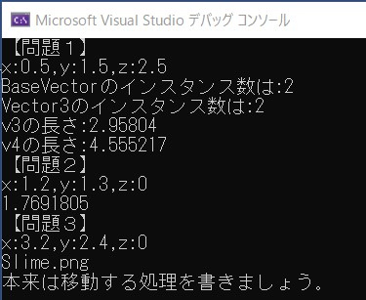
課題：Qs3_pro 実行結果

Slide 10
まとめ
今回の範囲
・かんたんC#：335~414p
・Code : Qs3_0 ~Qs3_4
・課題 : Qs3_pro
・継承とは機能を引き継ぐこと
・C#は多重継承禁止
・オーバーライドは派生クラスでメンバを書き換える事
・抽象クラスは継承する事前提のクラス
・インターフェースは仕様の統一に！

